Slide 1
A fast and scalable ensemble of global models with long memory and data partitioning for the M5 forecasting competition
用于 M5 预测竞赛的具有长记忆和数据分区功能的快速、可扩展通用模型集合

Slide 2
Author
Kasun Bandara, Hansika Hewamalage, Rakshitha Godahewa, Puwasala Gamakumara
澳大利亚墨尔本大学计算与信息系统学院、墨尔本数据科学中心
澳大利亚墨尔本皇家墨尔本理工大学计算技术学院
澳大利亚墨尔本莫纳什大学信息技术学院数据科学与人工智能系
澳大利亚墨尔本莫纳什大学计量经济学与商业统计系

Slide 3
Introduction
本文介绍了我们基于交叉学习的零售需求预测框架。所提出的框架优于时间序列预测文献中最先进的单变量模型。它在 M5 预测竞赛的准确率赛道上取得了第 17 名的好成绩，跻身于前 1%的解决方案之列。
建议的框架是集合回归模型 Pooled Regression model 和 LightGBM 模型的集合，两者都在时间序列集合中进行全局训练。这些具有交叉学习能力的预测模型也被称为通用预测模型（GFM），最近为预测从业人员提供了许多可能性，而这些可能性是传统的孤立预测单变量预测方法所无法实现的。
最近的理论和实证研究表明，GFMs 是一类功能强大的预测模型，其设计复杂度要高得多，但在较大数据集上仍能比传统的单变量模型获得更好的泛化误差。在设计长记忆预测模型时，GFM控制模型复杂度的能力成为一个重要因素。根据这些理论建议，我们对集合框架的基本全局模型进行了精心设计，通过长模型记忆和时间序列分组策略来提高复杂性。我们将 400 天的滞后销售数据作为模型的输入特征，从而实现了长模型记忆。

Slide 4
预处理
为了创建销售滞后期，我们对整个时间序列采用移动窗口策略，将其转换为成对的输入和输出窗口。这里，输入窗口的最佳大小（即 400）是通过使用基于网格搜索的超参数优化策略确定的。
除销售滞后期外，还考虑了数据集中的静态和动态外生变量。其中包括星期、月份、周末或非周末、月份、snap、事件名称 1、事件名称 2、事件类型 1 和事件类型 2。建议的分组方法为同一department的每一组时间序列建立单独的全局模型，即为所有department建立 70 个不同的全局模型。
除了模型的复杂性外，建议的分组策略还试图解决 GFM 中的数据异质性问题。根据 Bandara 等人的建议，作为预处理步骤，我们通过对分组时间序列应用均值归一化策略来稳定分组时间序列的方差。此外，为了给预测组合带来模型多样性，我们在预测框架中采用了线性（PR）和非线性（LightGBM）交叉学习模型。为了获得框架的最终预测结果，我们计算了 PR 模型和 LightGBM 模型预测结果的简单平均值。

Slide 5
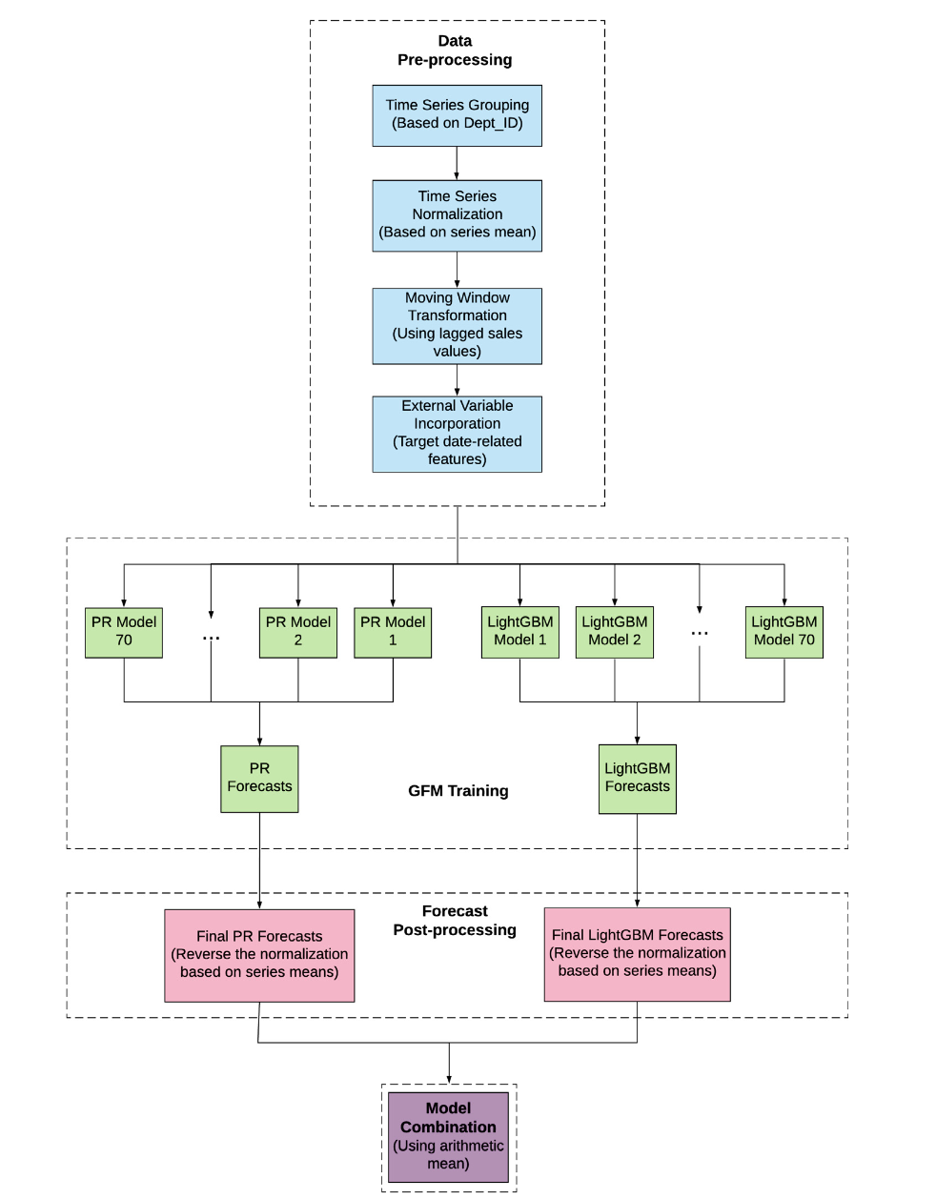
模型框架
整体框架由三个部分组成，
(1) 预处理层，包括分组阶段、归一化阶段、移动窗口转换和外生变量嵌入阶段；
(2) GFM 训练层，为每组时间序列并行训练 GFM，并从 PR 和 LightGBM 基础模型生成预测
(3) 预测后处理层，对来自两个模型的预测分别进行处理，以逆转基于序列均值的初始归一化；
(4) 模型组合层，通过计算两个基础模型生成的最终预测的简单平均值来确定最终预测。

Slide 6
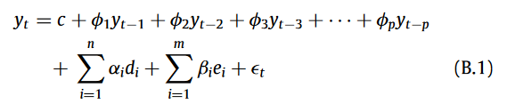
PR模型
我们在这项工作中采用的 PR 模型是一个全局自回归（AR）模型，其阶数为 400（销售额的滞后期），还有其他与日期相关的外生变量（周日、月日、工作日、周末）以及事件和 SNAP 信息。术语 "池化"（pooling）是指使用多个序列的信息建立一个模型；在我们的案例中，70 个模型中只有一个模型包含经过训练的参数，用于预测特定产品部门下的所有系列。该模型的数学表达式为公式 (B.1)。
yt-1 至 yt-p 表示特定底层产品销售的滞后期（在我们的例子中 p = 400）
φ1 至 φp 表示通过汇集各序列而训练出的模型的相应系数。
di 和 ei 指的是模型中使用的日期相关变量和事件（包括 SNAP）变量，αi 和 βi 是各自的系数。
n 和 m 是模型中使用的日期相关变量（本例中为 4 个）和事件相关变量（本例中为 3 个，分别为事件_1、事件_2 和 SNAP）的总数。
如公式 (B.1) 所示，PR 模型只能捕捉自变量之间的线性关系。

Slide 7
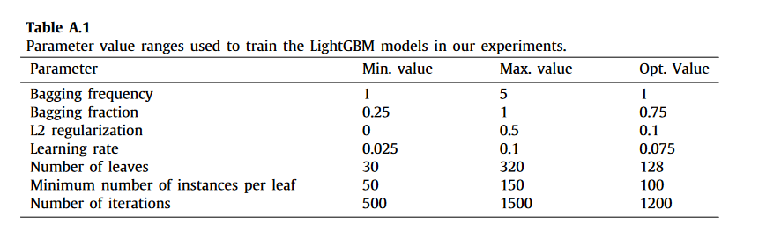
超参数
一共有九个超参数来训练模型，即Tweedie方差幂、装袋分数、装袋频率、学习率、叶片数、每片叶片的最小实例数、特征分数、最大箱数和估计器数。表 A.1显示了整个 LightGBM 学习过程中使用的超参数值范围，分别表示为最小值、最大值和最优值。在超参数优化过程中，我们首先通过划分表 A.1 中汇总的每个参数的最小和最大范围来创建参数网格。网格搜索后使用 WRMSSE 误差指标，在验证数据集上评估网格中每个参数组合的性能，即预测范围前的最后 28 天和与上一年预测范围相同的 28 天。
获胜的 LightGBM 解决方案使用与我们的 LightGBM 实现不同，获胜的 LightGBM 解决方案使用 Tweedie 方差幂、最大箱数、特征分数和估计器数量作为额外的超参数来优化模型。

Slide 8
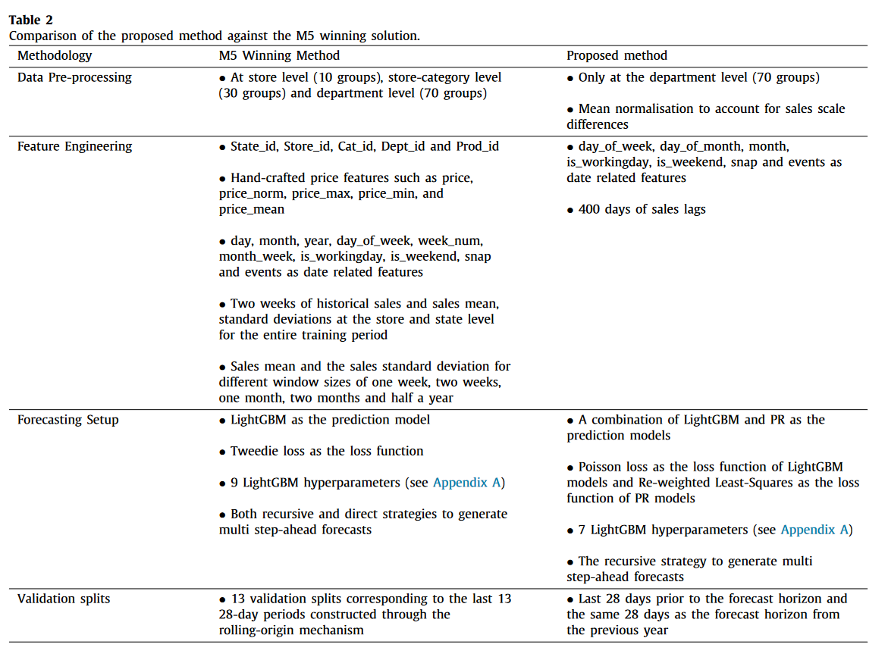
方案对比
M5 的获胜方案进行了多层次的分组，除了 M5 数据集中的现成特征外，还设计了各种手工创建的特征。在预测设置方面，我们看到获胜方案使用 Tweedie 损失来训练 LightGBM 模型，该模型特别适合间歇性数据。M5 优胜方案的最终预测结果是由递归预测策略和直接预测策略产生的预测结果组合而成的。
另一方面，我们提出的解决方案在部门层面进行分组。此外，它还使用了平均值归一化策略，以考虑规模差异，而获胜方案却忽略了这一点。此外，我们的解决方案主要利用了数据集中已有的特征，并没有设计新的特征来训练模型。我们使用单独的损失函数来训练 LightGBM 模型和 PR 模型，并只使用递归策略来生成模型预测结果。此外，M5 优胜方案通过将store和州一级的历史销售额作为特征来训练 LightGBM 模型，从而利用了销售层次结构上层的可用信息。与不使用其他层次信息的我们的方法相比，它在更高层次上的准确性更高。

Slide 9
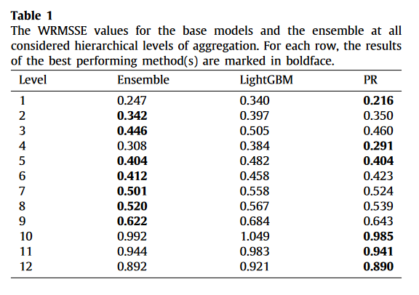
结果
表 1 报告了 LightGBM 和 PR 预测的加权均方根缩放误差（WRMSSE）误差值，以及它们在 M5 竞赛最终测试期的所有分层聚合水平上的集合误差值。由于在 LightGBM 的基础上增加了 PR 模型，集合模型效果更好。

Slide 10
结论
我们在这项工作中使用的公关模型与 Trapero 等人（2015 年）使用的池化概念有相似之处，后者专门用于预测历史促销事件较少的 SKU，以训练模型。因此，池化模型是通过对序列进行归一化来建立的，以便在众多 SKU 中进行学习，这与我们的方法类似。不过，这两种方法使用的自变量略有不同，因为这些作者主要使用促销变量及其滞后值来预测未来促销活动的销售额。除此以外，PR模型在社会科学等其他领域的应用也更早。我们的研究中使用的部门级部分集合模型与 Gelman 和 Hill提出的多层次模型相同。正如这些作者所说，部分集合是一个中间地带，有助于避免两个极端的问题：完全集合（特定序列信息最少）导致的模型不拟合问题和完全不集合（特定序列信息最多）导致的模型过拟合问题。
总体而言，两种解决方案在方法上的差异导致了最终排名的不同。至于表现最好的方法，其广泛的特征工程、验证技术、多级池化以及利用损失函数处理间歇性数据似乎都有助于在 M5 竞赛中取得优异成绩。另一方面，具有数据分区的长记忆模型和通过集合实现的模型多样性使我们提出的解决方案在比赛中取得了可喜的成绩。作为今后可能开展的工作，我们可以将这两种方法的方法特征结合起来，进一步探讨它们对预测准确性的影响。此外，将促销相关特征纳入模型并分析其对最终预测准确性的影响也是未来研究的潜在途径。

